Slide 1
IT001 - NHẬP MÔN LẬP TRÌNH
CHƯƠNG 6: HÀM ĐỆ QUY - RECURSION
Đệ quy là một kỹ thuật lập trình đầy sức mạnh và bí ẩn. Đệ quy (hay còn gọi là recursion) là phương pháp giải quyết vấn đề bằng cách chia nhỏ nó thành những bài toán con giống hệt nhau, sau đó sử dụng chính hàm đó để giải quyết từng bài toán con. Trong chương này, chúng ta sẽ tìm hiểu về đệ quy và cách xây dựng hàm đệ quy để giải quyết một số bài toán đệ quy cơ bản.
Khoa Khoa học Máy tính

Slide 2
NỘI DUNG
6.1 Khái niệm đệ quy
6.2 Khái niệm và Cấu trúc hàm đệ quy
6.3 Các loại đệ quy
6.4 Các bước xây dựng hàm đệ quy
6.5 Nguyên tắc hoạt động của hàm đệ quy
6.6 Ví dụ các bài toán đệ quy cơ bản
6.7 Các vấn đề đệ quy thông dụng
6.8 Ưu điểm và khuyết điểm của phương pháp đệ quy

Slide 3
NỘI DUNG
6.1 Khái niệm đệ quy
6.2 Khái niệm và Cấu trúc hàm đệ quy
6.3 Các loại đệ quy
6.4 Các bước xây dựng hàm đệ quy
6.5 Nguyên tắc hoạt động của hàm đệ quy
6.6 Ví dụ các bài toán đệ quy cơ bản
6.7 Các vấn đề đệ quy thông dụng
6.8 Ưu điểm và khuyết điểm của phương pháp đệ quy

Slide 4
6.1 Khái niệm đệ quy

Slide 5
6.1 Khái niệm đệ quy
Ví dụ: Cho S(n) = 1 + 2 + 3 + … + n
=>S(10)? S(11)?
S(10)
S(10)
=
1
1
+
+
2
2
+
+
…
…
+
+
10
10
=
55
55
S(11)
=
1
1
+
+
2
2
+
+
…
…
+
+
10
10
+
+
11
11
=
66
=
S(10)
+
+
11
11
=
55
+
11
=
66

Slide 6
6.1 Khái niệm đệ quy
Bước 2. Thế ngược
Xác định kết quả bài toán đồng dạng từ đơn giản đến phức tạp ➔ Kết quả cuối cùng.
S(n)
=
S(n-1)
+
n
S(n-1)
=
S(n-2)
+
n-1
…
=
…
+
…
Bước 1. Phân tích
S(1)
=
S(0)
+
1
Phân tích thành bài toán đồng dạng nhưng đơn giản hơn.
Dừng lại ở bài toán đồng dạng đơn giản nhất có thể xác định ngay kết quả.
S(0)
=
0

Slide 7
6.1 Khái niệm đệ quy
Một vấn đề mang tính đệ quy nếu như nó có thể được giải quyết thông qua kết quả của chính vấn đề đó nhưng với đầu vào đơn giản hơn.
Ví dụ:
Tổng S(n) được tính thông qua tổng S(n-1).
Hai điều kiện quan trọng trong việc giải bài toán đệ quy
Tồn tại bước đệ quy
Điều kiện dừng
Notes:
Hãy tưởng tượng bạn đang giải một câu đố logic. Nếu bạn không tìm ra lời giải ngay lập tức, bạn có thể chia nhỏ câu đố thành những phần nhỏ hơn và dễ giải hơn. Sau đó, bạn có thể áp dụng cùng một phương pháp giải quyết cho từng phần nhỏ, và kết hợp các kết quả để tìm ra lời giải cho câu đố ban đầu. Đệ quy hoạt động tương tự như vậy.

Slide 8
6.2 Khái niệm và cấu trúc hàm đệ quy

Slide 9
6.2 Khái niệm hàm đệ quy
Một hàm được gọi là đệ quy nếu bên trong thân của hàm đó có lời gọi hàm lại chính nó một cách trực tiếp hay gián tiếp.
… Hàm (…) {
…
…
Lời gọi Hàm
…
…
}
… Hàm1 (…) {
…
…
Lời gọi Hàm2
…
…
}
… Hàm2 (…) {
…
…
Lời gọi Hàm 1
…
…
}
Đệ quy trực tiếp
Đệ quy gián tiếp

Slide 10
Cấu trúc hàm đệ quy
<Kiểu> <TênHàm>(TS)
<Kiểu> <TênHàm>(TS)
{
if (<ĐK dừng>)
{
…
return <Giá trị>;
}
…
… Lời gọi Hàm
…
}
{
if (<ĐK dừng>)
{
…
return <Giá trị>;
}
…
… Lời gọi Hàm
…
}
Phần dừng
(Base step)
Phần khởi tính toán hoặc điểm kết thúc của thuật toán
Nếu không có điều kiện dừng, hàm sẽ liên tục gọi chính nó, dẫn đến tràn bộ nhớ.
Phần đệ quy
(Recursion step)
Đây là phần gọi lại chính hàm đó để giải quyết bài toán con. Tham số của lần gọi đệ quy thường được thay đổi để phù hợp với bài toán con.
Notes:
Trong đó:
Phần cơ sở (base case): Đây là trường hợp đơn giản nhất của bài toán, có thể được giải quyết trực tiếp mà không cần gọi đệ quy.
Phần đệ quy (recursive case): Đây là phần gọi lại chính hàm đó để giải quyết bài toán con. Tham số của lần gọi đệ quy thường được thay đổi để phù hợp với bài toán con.
Điều kiện dừng đệ quy: Đây là điều kiện đảm bảo rằng đệ quy sẽ không lặp vô tận. Nếu không có điều kiện dừng, hàm sẽ liên tục gọi chính nó, dẫn đến tràn bộ nhớ.

Slide 11






Điều kiện dừng
Trường hợp cơ bản – base case – là một input đủ nhỏ để ta có thể giải quyết vấn đề mà không cần lời gọi đệ quy.

Slide 12
6.3 Các loại đệ quy

Slide 13
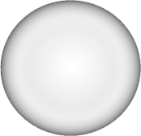


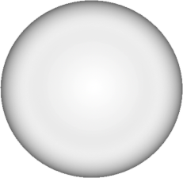

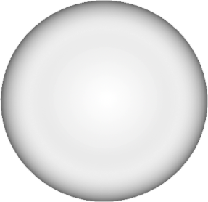
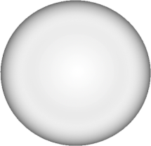


6.3 Các loại đệ quy
Single recursion: Trong thân hàm có duy nhất một lời gọi hàm gọi lại chính nó một cách tường minh.
TUYẾN TÍNH
1
Binary recursion: Trong thân hàm có hai lời gọi hàm gọi lại chính nó một cách tường minh.
NHỊ PHÂN
2
PHI TUYẾN
Multiple recursion: Trong thân hàm có lời gọi hàm lại chính nó được đặt bên trong thân vòng lặp.
HỖ TƯƠNG
3
4
Mutual recursion: Trong thân hàm này có lời gọi hàm tới hàm kia và bên trong thân hàm kia có lời gọi hàm tới hàm này.

Slide 14
Đệ quy tuyến tính
Ví dụ
int giai_thua(int n){
if (n == 0) return 1;
return n * giai_thua(n - 1);
}
int uscln(int a, int b){
if ((!a) || (!b)) return a+b;
if (a>b) return uscln(a - b, b);
return uscln(a, b - a);
}
Cấu trúc chương trình
<Kiểu> TênHàm(<TS>) {
if (<ĐK đừng>) {
…
return <Giá Trị>;
}
… TênHàm(<TS>); …
}
Notes:
Đệ quy tuyến tính - Single recursion – là trường hợp đệ quy chỉ đề cập lại đến nó một lần.
Hàm đệ quy tuyến tính chỉ có duy nhất một lần gọi lại chính nó.

Slide 15
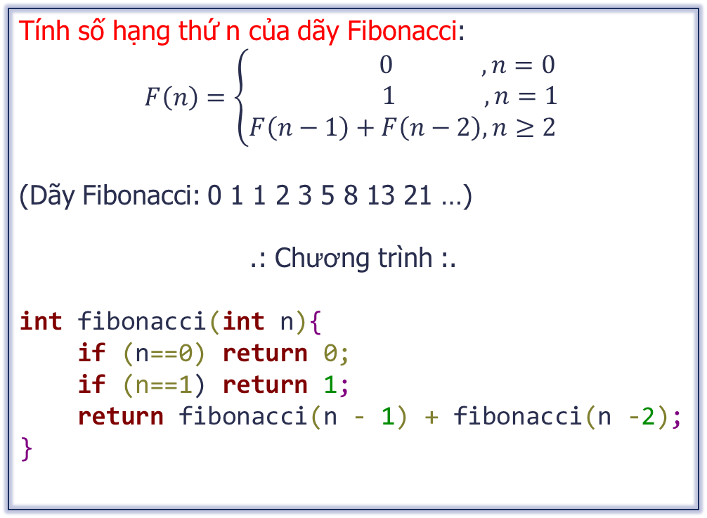
Đệ quy nhị phân
Ví dụ
Tính số hạng thứ n của dãy Fibonacci:
$$F\left(n\right)=\left\{\begin{aligned} 0 , n=0 \\ 1 , n=1 \\ F\left(n−1\right)+F\left(n−2\right), n≥2 \end{aligned}\right.$$
(Dãy Fibonacci: 0 1 1 2 3 5 8 13 21 …)
.: Chương trình :.
int fibonacci(int n){
if (n==0) return 0;
if (n==1) return 1;
return fibonacci(n - 1) + fibonacci(n -2);
}
Cấu trúc chương trình
<Kiểu> TênHàm(<TS>) {
if (<ĐK dừng>) {
…
return <Giá trị>;
}
… TênHàm(<TS>);
…
… TênHàm(<TS>);
…
}
Notes:
Đệ quy nhị phân - Binary recursion – là trường hợp có tối đa hai lời gọi hàm trong thân hàm.

Slide 16
Đệ quy phi tuyến
Ví dụ
Tính số hạng thứ n của dãy sau:
x₀ = 1
x_{n} = n².x₀ + (n-1)².x₁ + … + 2².x_{n – 2} + 1².x_{n – 1}
.: Chương trình :.
long xn(int n) {
if (n == 0) return 1;
long s = 0;
for (int i=1; i<=n; i++)
s = s + i*i*xn(n–i);
return s;
}
Cấu trúc chương trình
<Kiểu> TênHàm(<TS>) {
if (<ĐK dừng>) {
…
return <Giá Trị>;
}
… Vòng lặp {
… TênHàm(<TS>);
…
}
…
}
Notes:
Đệ quy phi tuyến - Multiple recursion hay đệ quy lồng - Nested Recursion – là trường hợp đệ quy đề cập lại chính nó nhiều lần. Thông thường nó có dạng bên trong vòng lặp có chứa lời gọi đệ quy.

Slide 17
Đệ quy hỗ tương
Đệ quy hỗ tương – mutual recursion. Còn gọi đệ quy gián tiếp – indirect recursion.
Hàm không trực tiếp gọi lại chính nó mà gọi thông qua một (hoặc nhiều) hàm khác.
Hàm_1() {
…
Hàm_2()
…
}
Hàm_2() {
…
Hàm_...()
…
}
Hàm_...() {
…
Hàm_1()
…
}

Slide 18
Đệ quy hỗ tương
Ví dụ
Tính số hạng thứ n của dãy:
x(0) = 1 với n=0, y(0) = 1 với n=0
x(n) = x(n – 1) + y(n – 1)
y(n) = 2*x(n – 1)*y(n – 1)
long y(int n);
long x(int n) {
if (n == 0) return 1;
return x(n-1)+y(n-1);
}
long y(int n) {
if (n == 0) return 1;
return 2*x(n-1)*y(n-1);
}
Cấu trúc chương trình
<Kiểu> TênHàm1(<TS>) {
if (<ĐK dừng>)
return <Giá trị>;
… TênHàm2(<TS>); …
}
<Kiểu> TênHàm2(<TS>) {
if (<ĐK dừng>)
return <Giá trị>;
… TênHàm1(<TS>); …
}
Notes:
Đệ quy hỗ tương – Mutual recursion – (còn gọi đệ quy gián tiếp – indirect recursion) là trường hợp hiếm gặp khi hàm không trực tiếp gọi lại chính nó mà thông qua một (hoặc nhiều) hàm khác.

Slide 19
6.4 Các bước xây dựng hàm đệ quy

Slide 20
6.4 Các bước xây dựng hàm đệ quy
Thông số hóa bài toán
Tìm các trường hợp cơ sở
Tìm công thức trường hợp tổng quát
Notes:
Để xây dựng một hàm đệ quy, bạn cần tuân thủ các bước cơ bản sau đây:
1. Xác định bài toán
Trước tiên, bạn cần hiểu rõ vấn đề mà bạn đang cố gắng giải quyết. Bài toán nên có cấu trúc mà một phần của nó có thể được giải quyết bằng cách áp dụng cùng một phương pháp cho một bài toán nhỏ hơn.
2. Xác định trường hợp cơ sở (Base Case)
Trường hợp cơ sở là tình huống đơn giản nhất của bài toán mà bạn có thể giải quyết ngay lập tức mà không cần phải gọi hàm đệ quy.
3. Xác định trường hợp đệ quy (Recursive Case)
Trường hợp đệ quy là phần của bài toán mà bạn giải quyết bằng cách gọi lại hàm đệ quy với một bài toán nhỏ hơn.
4. Viết hàm đệ quy
Viết hàm đệ quy bằng cách:
Kiểm tra và trả về kết quả cho trường hợp cơ sở.
Gọi lại hàm đệ quy với bài toán nhỏ hơn và sử dụng kết quả của nó để giải quyết bài toán hiện tại.
5. Kiểm tra và tối ưu hóa
Sau khi viết hàm, hãy kiểm tra nó với các trường hợp khác nhau để đảm bảo rằng nó hoạt động đúng. Bạn cũng có thể tối ưu hóa hàm nếu cần thiết.

Slide 21
6.5 Nguyên tắc hoạt động của hàm đệ quy

Slide 22
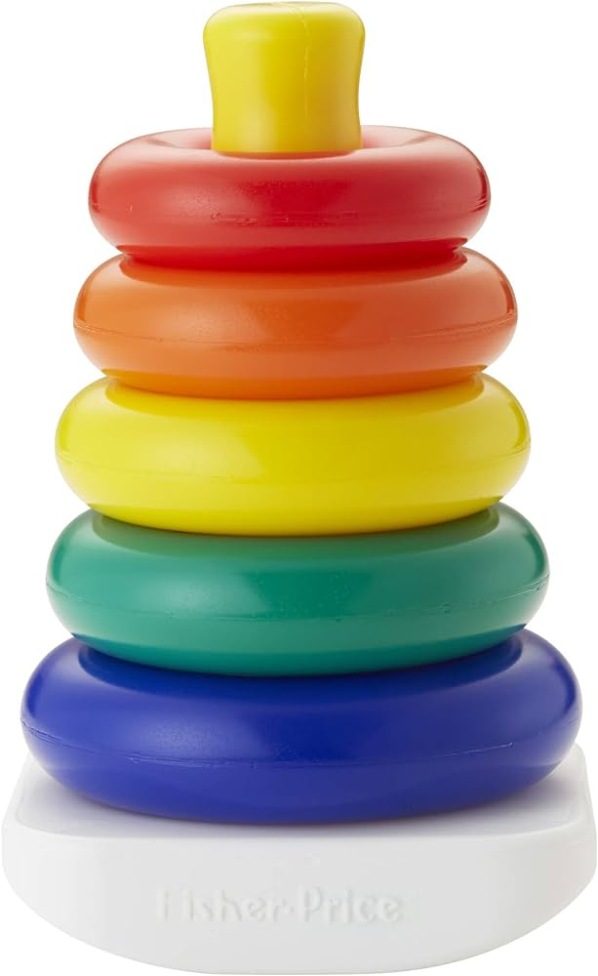
Cơ chế gọi hàm và STACK
main()
B()
main
{
…;
A();
…;
D();
…;
}
{
…;
D();
…;
}
A
D
C()
A()
{
…;
}
Ví dụ cơ chế hoạt động của stack
B
C
{
…;
B();
…;
C();
…;
}
D()
STACK
D
B
B
B
C
{
…;
}
D
A
A
A
A
A
A
A
D
M
M
M
M
M
M
M
M
M
M
M
Thời gian

Slide 23
Nhận xét
Cơ chế gọi hàm dùng STACK trong C++ phù hợp cho giải thuật đệ quy vì:
Lưu thông tin trạng thái còn dở dang mỗi khi gọi đệ quy.
Thực hiện xong một lần gọi cần khôi phục thông tin trạng thái trước khi gọi.
Lệnh gọi cuối cùng sẽ hoàn tất đầu tiên.

Slide 24
Ví dụ gọi hàm đệ quy
Tính số hạng ở vị trí thứ 5 của dãy Fibonacci
F(0) | F(1) | F(2) | F(3) | F(4) | F(5) | F(6) | F(7) | F(8) | …
0 | 1 | 1 | 2 | 3 | 5 | 8 | 13 | 21 | …
long F(int n)
F(4)
3
{
if (n == 0)
return 0;
if (n == 1)
return 1;
return F(n-1) + F(n-2);
}
F(4)
2
3
1
F(3)
+
F(2)
F(3)
F(2)
1
2
1
F(2)
F(1)
F(1)
F(0)
F(2)
+
F(1)
1
1
0
F(1)
+
F(0)
F(1)
F(0)
1
1
0
F(1)
+
F(0)

Slide 25
Ví dụ gọi hàm đệ quy
long F(int n)
Tính số hạng ở vị trí thứ 5 của dãy Fibonacci
{
if (n == 0)
return 0;
if (n == 1)
return 1;
return F(n-1) + F(n-2);
}
 |  |  |  | F(1) |  | F(0)
 |  |  | F(2) | F(2) | F(2) | F(2) | F(2) |  |  |  | F(1) |  | F(0)
 |  | F(3) | F(3) | F(3) | F(3) | F(3) | F(3) | F(3) |  | F(2) | F(2) | F(2) | F(2) | F(2)
 | F(4) | F(4) | F(4) | F(4) | F(4) | F(4) | F(4) | F(4) | F(4) | F(4) | F(4) | F(4) | F(4) | F(4) | F(4)
main | main | main | main | main | main | main | main | main | main | main | main | main | main | main | main | main

Slide 26
Phân tích giải thuật đệ quy sử dụng cây đệ quy
Sử dụng cây đệ quy (recursive tree)
Giúp hình dung bước phân tích và thế ngược.
Bước phân tích: đi từ trên xuống dưới.
Bước thế ngược đi từ trái sang phải, từ dưới lên trên.
Ý nghĩa:
Chiều cao của cây ⬄ Độ lớn trong STACK.
Số nút ⬄ Số lời gọi hàm.

Slide 27
Một số lỗi thường gặp
Công thức đệ quy chưa đúng, không tìm được bài toán đồng dạng đơn giản hơn (không hội tụ) nên không giải quyết được vấn đề.
Không xác định các trường hợp suy biến (điều kiện dừng).
Thông điệp thường gặp là StackOverflow:
Thuật giải đệ quy đúng nhưng số lần gọi đệ quy quá lớn làm tràn STACK.
Thuật giải đệ quy sai do không hội tụ hoặc không có điều kiện dừng.
Notes:
Stack Overflow
Stack Overflow hay tràn bộ nhớ ngăn xếp là một tình trạng hay xảy ra khi bạn code đệ quy, bản chất của đệ quy là sinh ra các lời gọi hàm và mỗi lần lời gọi hàm được gọi thì nó sẽ chiếm 1 chỗ trong bộ nhớ ngăn xếp.
Nếu bộ nhớ ngăn xếp không được giải phóng thì tới một lúc nào đó nó sẽ bị tràn và làm chương trình của các bạn bị dừng đột ngột.
Nguyên nhân chính: Vòng lặp vô tận
Nguyên nhân phổ biến nhất của lỗi Stack Overflow là do các hàm đệ quy không có điều kiện dừng rõ ràng, dẫn đến việc hàm liên tục gọi chính nó mà không có điểm kết thúc. Giống như một người lạc vào mê cung không lối thoát, hàm đệ quy bị mắc kẹt trong một vòng lặp vô tận, sử dụng ngày càng nhiều bộ nhớ stack cho mỗi lần gọi.
Để tránh lỗi Stack Overflow, điều quan trọng là cung cấp điều kiện dừng rõ ràng cho các hàm đệ quy. Điều kiện này xác định khi nào hàm sẽ ngừng gọi chính nó và trả về kết quả.
Ngoài ra, một số kỹ thuật tối ưu hóa đệ quy có thể giúp giảm thiểu lượng bộ nhớ stack sử dụng, bao gồm:
Sử dụng memoization: Lưu trữ kết quả của các lần gọi đệ quy trước để tránh tính toán lại các giá trị đã được tính toán.
Sử dụng giải thuật phi đệ quy: Viết lại hàm đệ quy thành dạng vòng lặp để kiểm soát việc sử dụng bộ nhớ stack.

Slide 28
Ví dụ về StackOverflow
#include <iostream>
void print(){
std::cout << "Hello";
print();
std::cout << "Good Luck Student";
}
int main(){
print();
return 0;
}
#include <iostream>
void func(int num) {
std::cout << num << std::endl;
func(num + 1);
}
int main() {
func(1);
return 0;
}
Notes:
Phân tích lỗi stack overflow
Điều kiện dừng: Không có điều kiện dừng, tức là hàm luôn tự gọi lại chính nó.
Bộ nhớ ngăn xếp: Mỗi lần gọi hàm, một khối bộ nhớ mới được cấp phát trên ngăn xếp để lưu trữ các biến cục bộ và địa chỉ trả về. Nếu không có điều kiện dừng, các lời gọi đệ quy tiếp tục lấp đầy bộ nhớ ngăn xếp cho đến khi không còn đủ bộ nhớ, gây ra lỗi stack overflow.

Slide 29
6.6 Ví dụ các bài toán đệ quy cơ bản

Slide 30
Ví dụ 1
Đề bài: Tính tổng các số từ 1 đến n với n nhập từ bàn phím.
int sum1(int n) {
int i, kq = 0;
for (i = 1; i <= n; i++)
kq = kq + i;
return kq;
}
int sum2(int n) {
if (n == 0) return 0;
return n + sum2(n - 1);
}
void sum3(int n, int &s) {
if (n == 0) return ;
s += n;
sum3(n - 1, s);
}
int main() {
int n, s;
cin >> n;
cout << sum1(n) << endl;
cout << sum2(n) << endl;
s=0; sum3(n, s); cout << s << endl;
return 0;
}

Slide 31
Ví dụ 2
Đề bài: Viết hàm tính giai thừa của số nguyên không âm n nhập từ bàn phím.
long double giai_thua1(int n) {
long double kq = 1;
for (int i = 1; i <= n; i++)
kq = kq * i;
return kq;
}
void giai_thua3(int n, long double &s) {
if (n == 0) return;
s *= n;
giai_thua3(n - 1, s);
}
long double giai_thua2(int n) {
if (n == 0) return 1;
return n * giai_thua2(n - 1);
}
int main() {
long double n, s; cin >> n;
cout << giai_thua1(n) << endl;
cout << giai_thua2(n) << endl;
s=1; giai_thua3(n, s); cout << s; return 0;
}

Slide 32
Tính thời gian chạy
#include <time.h>
…
int main() {
clock_t start = clock();
for(int i = 0; i < 1000000; i++)
giai_thua1(10000);
cout << "Khong de quy: " << (double)(clock() - start)/CLOCKS_PER_SEC << " giay !" << endl;
start = clock();
for(int i = 0; i < 1000000; i++)
giai_thua2(10000);
cout << "De quy: " << (double)(clock() - start)/CLOCKS_PER_SEC << " giay !";
return 0;
}
Kết quả:
Khong de quy: 28.667 giay !
De quy: 47.68 giay !

Slide 33
Ví dụ 3
Đề bài: Viết hàm tính lũy thừa x^n.
#include<iostream>
using namespace std;
double LuyThua(double x, int n) {
if (n == 0) return 1;
return x * LuyThua(x, n - 1);
}
int main() {
double x;
int n;
cout << "Nhap x, n: "; cin >> x >> n;
cout << "Gia tri x^n = " << LuyThua(x, n);
}

Slide 34
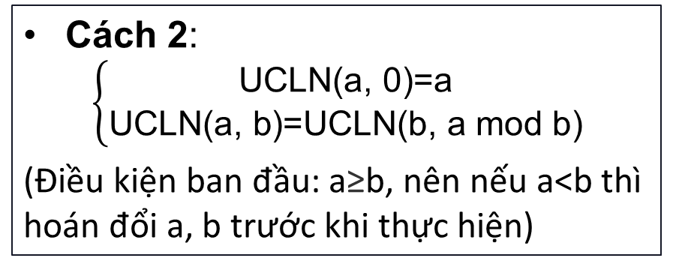
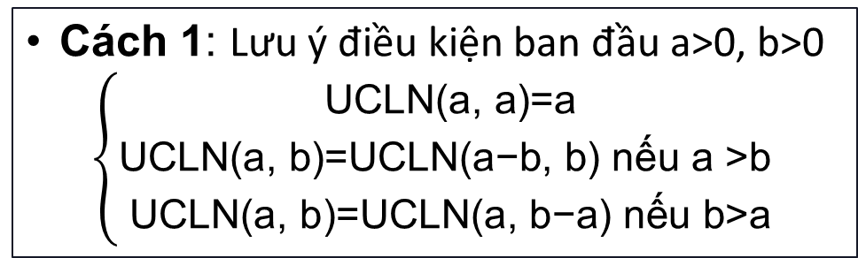
Ví dụ 4
Đề bài: Viết hàm tìm USCLN của 2 số a, b được nhập vào từ bàn phím.
#include <iostream>
int UCLN1(int a, int b) {
if (a==b) return a;
if (a > b)
return UCLN1(a - b, b);
return UCLN1(a, b - a);
}
int UCLN2(int a, int b) {
// Lưu ý: đầu vào a>=b
if (!a || !b) return a+b;
return UCLN2(b, a%b);
}
Cách 1: Lưu ý điều kiện ban đầu a>0, b>0
$$\left\{\begin{aligned}\text{UCLN}\text{(}\text{a}\text{, }\text{a}\text{)=}\text{a} \\ \text{UCLN}\text{(}\text{a}\text{, }\text{b}\text{)=}\text{UCLN}\text{(}\text{a}\text{−}\text{b}\text{, }\text{b}\text{) }\text{n}\text{ế}\text{u} \text{a}\text{ >}\text{b} \\ \text{UCLN}\text{(}\text{a}\text{, }\text{b}\text{)=}\text{UCLN}\text{(}\text{a}\text{, }\text{b}\text{−}\text{a}\text{) }\text{n}\text{ế}\text{u} \text{b}\text{>}\text{a}\end{aligned}\right.$$
Cách 2:
$$\left\{\begin{aligned}\text{UCLN}\text{(}\text{a}\text{, 0)=}\text{a} \\ \text{UCLN}\text{(}\text{a}\text{, }\text{b}\text{)=}\text{UCLN}\text{(}\text{b}\text{, }\text{a} \text{mod} \text{b}\text{)}\end{aligned}\right.$$
(Điều kiện ban đầu: a≥b, nên nếu a<b thì hoán đổi a, b trước khi thực hiện)

Slide 35
Ví dụ 5
Đề bài: Tính tổng các chữ số của số nguyên dương n.
#include <iostream>
int sum(int n){
if(n==0) return 0;
return sum(n/10)+n%10;
}
void sum(int n, int &s){
if(n==0) return;
s += n%10;
return sum(n/10, s);
}
int main() {
int n, s;
std::cin >> n;
std::cout << sum(n);
s=0;
sum(n, s);
std::cout << s << std::endl;
return 0;
}

Slide 36
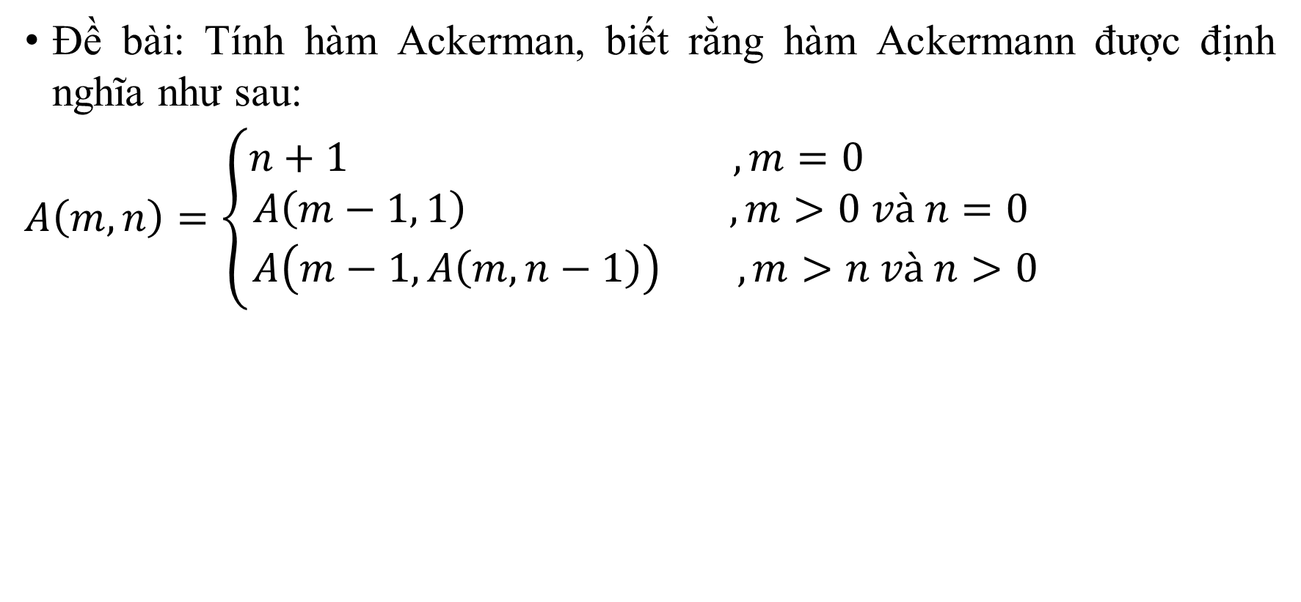
Ví dụ 6
Đề bài: Tính hàm Ackerman, biết rằng hàm Ackermann được định nghĩa như sau:
$$A\left(m, n\right)=\left\{\begin{aligned}n+1 , m=0 \\ &A\left(m−1, 1\right) , m>0 và n=0 \\ A\left(m−1, A\left(m, n−1\right)\right) , m>n và n>0 \end{aligned}\right.$$
int Ackerman(int m, int n) {
if (m == 0) return (n + 1);
else if (n == 0) return Ackerman(m - 1, 1);
return Ackerman(m - 1, Ackerman(m, n - 1));
}

Slide 37
6.7 Các vấn đề đệ quy thông dụng

Slide 38
6.7 Các vấn đề đệ quy thông dụng
Đệ quy??
CHIA
ĐỂ
TRỊ
TRUY
HỒI
LẦN
NGƯỢC
Notes:
Hệ thức truy hồi là một trong những công cụ toán học có nhiều ứng dụng trong
việc mô hình hóa để giải các bài toán khoa học và đời sống thực tế. Trong
Khoa học Máy tính, hệ thức truy hồi là mô hình toán học của các giải thuật đệ quy
(recursive algorithm). Hệ thức truy hồi cũng chính là phương tiện để biểu diễn và tính
toán độ phức tạp của các giải thuật đệ qui. Ngoài ra, hệ thức truy hồi còn là cơ sở toán
học cho một phương pháp thiết kế giải thuật hiệu quả, là phương pháp qui hoạch động
(dynamic programming
Trong khoa học máy tính, chia để trị là một mô hình thiết kế thuật toán quan trọng, hoạt động dựa trên ý tưởng chia vấn đề cần giải quyết thành các vấn đề con cùng dạng với vấn đề đã cho, chỉ khác là cỡ của chúng nhỏ hơn, cứ như vậy lặp lại nhiều lần, cho đến khi bài toán thu được đủ đơn giản để có thể giải quyết trực tiếp. Sau đó, lời giải của các bài toán nhỏ được tổng hợp lại thành lời giải cho bài toán ban đầu.

Slide 39
Hệ thức truy hồi
Khái niệm: Hệ thức truy hồi của 1 dãy A_{n} là công thức biểu diễn phần tử A_{n} thông qua 1 hoặc nhiều số hạng trước của dãy.
Bài toán điển hình của hệ thức truy hồi: Tính Giai thừa, Tính số Fibonacci.
A₀
A₁
…
A_{n-2}
A_{n-1}
Hàm truy hồi
A_{n-1}
A_{n}
A₀
A₁
…
A_{n-2}
Hàm truy hồi
A_{n-2}
A_{n-1}
A_{n-1}
A_{n}
Notes:
Truy hồi là kỹ thuật giải quyết một vấn đề bằng cách định nghĩa lời giải của nó theo chính nó, tức là hàm gọi lại chính nó với các tham số khác nhau cho đến khi đạt được trường hợp cơ sở.

Slide 40
Hệ thức truy hồi
Ví dụ 1: Vi trùng cứ 1 giờ lại nhân đôi. Vậy sau 5 giờ sẽ có mấy con vi trùng nếu ban đầu có 2 con?
Giải pháp:
Gọi V_{h} là số vi trùng tại thời điểm h.
Ta có:
V_{h} = 2V_{h-1}
V₀ = 2
➔ Đệ quy tuyến tính với V(h)=2*V(h-1) và điều kiện dừng V(0) = 2

Slide 41
Hệ thức truy hồi
Ví dụ 2: Gửi ngân hàng 1000 USD, lãi suất 12%/năm. Số tiền có được sau 30 năm là bao nhiêu?
Giải pháp:
Gọi T_{n} là số tiền có được sau n năm.
Ta có:
T_{n} = T_{n-1} + 0.12T_{n-1} = 1.12T_{n-1}
V(0) = 1000
➔ Đệ quy tuyến tính với T(n)=1.12*T(n-1) và điều kiện dừng V(0) = 1000

Slide 42
Chia để trị (divide & conquer)
Khái niệm:
Chia bài toán thành nhiều bài toán con.
Giải quyết từng bài toán con.
Tổng hợp kết quả từng bài toán con để ra lời giải.
… Trị(bài toán P)
{
if (P đủ nhỏ)
Xử lý P
else
{
Chia P → P₁, P₂, …, P_{n}
for (int i=1;i<=n;i++)
Trị(P_{i});
Tổng hợp kết quả
}
}
Notes:
Truy hồi là kỹ thuật giải quyết một vấn đề bằng cách định nghĩa lời giải của nó theo chính nó, tức là hàm gọi lại chính nó với các tham số khác nhau cho đến khi đạt được trường hợp cơ sở.
Chia để trị là kỹ thuật giải quyết vấn đề bằng cách chia bài toán ban đầu thành nhiều bài toán con độc lập, giải quyết các bài toán con này và sau đó kết hợp các lời giải con lại để có lời giải của bài toán ban đầu.

Slide 43
Chia để trị (divide & conquer)
Ví dụ 1: Cho dãy A đã sắp xếp thứ tự tăng. Tìm vị trí phần tử x trong dãy (nếu có)
Giải pháp:
mid = (l + r) / 2;
Nếu A[mid] = x ➔ trả về mid.
Ngược lại
Nếu x < A[mid] ➔ tìm trong đoạn [l, mid – 1]
Ngược lại ➔ tìm trong đoạn [mid + 1, r]
➔ Sử dụng đệ quy nhị phân.

Slide 44
Chia để trị (divide & conquer)
Ví dụ 2: Tính tích 2 chuỗi số cực lớn X và Y
Giải pháp:
X = X_{2n-1}…X_{n}X_{n-1}…X₀, Y = Y_{2n-1}…Y_{n}Y_{n-1}…Y₀
Đặt X_{L}=X_{2n-1}…X_{n}, X_{N}=X_{n-1}…X₀ ➔ X=10^{n}X_{L}+X_{N}
Đặt Y_{L}=Y_{2n-1}…Y_{n}, Y_{N}=Y_{n-1}…Y₀ ➔ Y=10^{n}Y_{L}+Y_{N}
➔ X*Y = 10^{2n}X_{L}Y_{L} + 10^{n}(X_{L}Y_{L}+X_{N}Y_{N})+X_{N}Y_{N}
và X_{L}Y_{L}+X_{N}Y_{N} = (X_{L}-X_{N})(Y_{N}-Y_{L})+X_{L}Y_{L}+X_{N}Y_{N}
➔ Nhân 3 số nhỏ hơn (độ dài ½) đến khi có thể nhân được ngay.

Slide 45
Chia để trị (divide & conquer)
Một số bài toán khác:
Bài toán tháp Hà Nội
Các giải thuật sắp xếp: QuickSort, MergeSort
Các giải thuật tìm kiếm trên cây nhị phân tìm kiếm, cây nhị phân nhiều nhánh tìm kiếm.
Lưu ý:
Khi bài toán lớn được chia thành các bài toán nhỏ hơn mà những bài toán nhỏ hơn này không đơn giản nhiều so với bài toán gốc thì không nên dùng kỹ thuật chia để trị.

Slide 46
Lần ngược (Backtracking)
Khái niệm:
Tại bước có nhiều lựa chọn, ta chọn thử 1 bước để đi tiếp.
Nếu không thành công thì “lần ngược” chọn bước khác.
Nếu đã thành công thì ghi nhận lời giải này đồng thời “lần ngược” để truy tìm lời giải mới.
Thích hợp giải các bài toán kinh điển như bài toán 8 hậu và bài toán mã đi tuần.

Slide 47
Lần ngược (Backtracking)
Ví dụ: Tìm đường đi từ X đến Y.
Kết quả
A
D
X
B
Y
B
Y
X
X
B
C
Y
C

Slide 48
Giải bài toán Tháp Hà Nội
Mô tả bài toán:
Có 3 cột A, B và C và cột A hiện có N đĩa.
Tìm cách chuyển N đĩa từ cột A sang cột C sao cho:
Một lần chuyển 1 đĩa
Đĩa lớn hơn phải nằm dưới.
Có thể sử dụng các cột A, B, C làm cột trung gian.

Slide 49
Tháp Hà Nội
N đĩa A → C
=
N-1 đĩa A → B
?
+
Đĩa N A → C
+
N-1 đĩa B → C
1
1
…
…
N-1
N-1
N
Cột nguồn A
Cột trung gian B
Cột đích C

Slide 50
6.8 Ưu điểm và khuyết điểm của phương pháp đệ quy

Slide 51
6.8 Ưu điểm và khuyết điểm của phương pháp đệ quy
Ưu điểm:
Giải quyết vấn đề phức tạp một cách đơn giản
Mã đơn giản và ngắn gọn, tiết kiệm thời gian viết mã nguồn
Đệ quy có thể áp dụng cho nhiều loại vấn đề khác nhau
Khuyết điểm:
Khó khăn trong việc theo dõi quá trình thực thi
Khó khăn trong quá trình gỡ lỗi
Tốn nhiều bộ nhớ và thời gian thực hiện
Nguy cơ tràn bộ nhớ
Notes:
Lợi ích:
Giải quyết vấn đề phức tạp một cách đơn giản: Đệ quy giúp chia nhỏ vấn đề phức tạp thành các vấn đề con nhỏ hơn, dễ dàng giải quyết hơn. Từ đó, việc viết mã code trở nên đơn giản và dễ hiểu hơn, đặc biệt đối với các vấn đề có cấu trúc đệ quy tự nhiên.
Mã đơn giản và ngắn gọn: Đệ quy giúp giải quyết các bài toán phức tạp với ít dòng code hơn so với các phương pháp lặp truyền thống.
Tính linh hoạt: Đệ quy có thể được áp dụng cho nhiều dạng bài toán khác nhau, từ đơn giản đến phức tạp. Nhờ tính linh hoạt này, đệ quy trở thành một công cụ hữu ích cho nhiều lập trình viên, giúp giải quyết nhiều bài toán đa dạng.
Hạn chế:
Khó khăn trong việc theo dõi: Việc theo dõi quá trình thực thi của hàm đệ quy có thể khó khăn hơn so với các phương pháp lặp truyền thống. ➔ Khó khăn trong việc gỡ lỗi: Việc gỡ lỗi các chương trình sử dụng đệ quy có thể khó khăn hơn so với các chương trình sử dụng lặp truyền thống.
Tốn nhiều bộ nhớ: Mỗi lần gọi đệ quy, một khung ngăn xếp mới được tạo ra để lưu trữ thông tin trạng thái của hàm. Việc tạo và giải phóng các khung ngăn xếp này liên tục có thể ảnh hưởng đến hiệu suất chương trình.
Nguy cơ tràn bộ nhớ: Nếu không có điều kiện dừng đệ quy phù hợp, hàm có thể gọi chính nó liên tục, dẫn đến tràn bộ nhớ.
Các lưu ý khi dùng hàm đệ quy:
Sử dụng đệ quy cho các bài toán phù hợp: Chỉ nên sử dụng đệ quy cho các bài toán mà nó thực sự hiệu quả hơn so với các phương pháp lặp thông thường.
Hạn chế số lần gọi đệ quy: Cố gắng hạn chế số lượng cấp đệ quy lồng nhau bằng cách chia nhỏ bài toán thành các phần nhỏ hơn.
Sử dụng đệ quy đuôi: Nếu có thể, hãy sử dụng đệ quy đuôi để tránh tạo ra nhiều khung ngăn xếp.
Cân nhắc sử dụng các phương pháp lặp thay thế: Nếu đệ quy khiến chương trình chạy chậm, hãy cân nhắc sử dụng các phương pháp lặp thay thế như vòng lặp while hoặc for.
Tối ưu hóa mã code: Việc tối ưu hóa mã code, bao gồm cả mã đệ quy, có thể giúp cải thiện hiệu suất chương trình.
Đệ quy có thể dẫn đến lỗi tràn bộ nhớ nếu không có điều kiện dừng hợp lý.
Kết luận:
Đệ quy là một kỹ thuật lập trình mạnh mẽ nhưng cần được sử dụng một cách cẩn thận và hiệu quả. Hiểu rõ những ưu và nhược điểm của đệ quy, cũng như cách tối ưu hóa hiệu suất, sẽ giúp bạn viết ra những chương trình C++ chuyên nghiệp và giải quyết nhiều vấn đề phức tạp.

Slide 52
Bài tập
Câu 1: Giải các bài sau bằng đệ quy:
Tính tổng các chữ số của số nguyên dương n
Đếm số lượng chữ số của số nguyên dương n
Tính giá trị của x lũy thừa y
Tính giá trị của n!
Câu 2: Tìm số thứ n của dãy Fibonacci
Câu 3: Tìm số thứ n của dãy pandovan
Câu 4: Hiển thị n dòng của tam giác Pascal.
a[i][0] = a[i][i] = 1
a[i][k] = a[i-1][k-1] + a[i-1][k]
Câu 4: Viết hàm đệ quy tính C(n, k) biết
C(n, k) = 1 nếu k = 0 hoặc k = n
C(n, k) = 0 nếu k > n
C(n ,k) = C(n-1, k) + C(n-1, k-1) nếu 0<k<n

Slide 53

Chúc các em học tốt!

